Slide 1
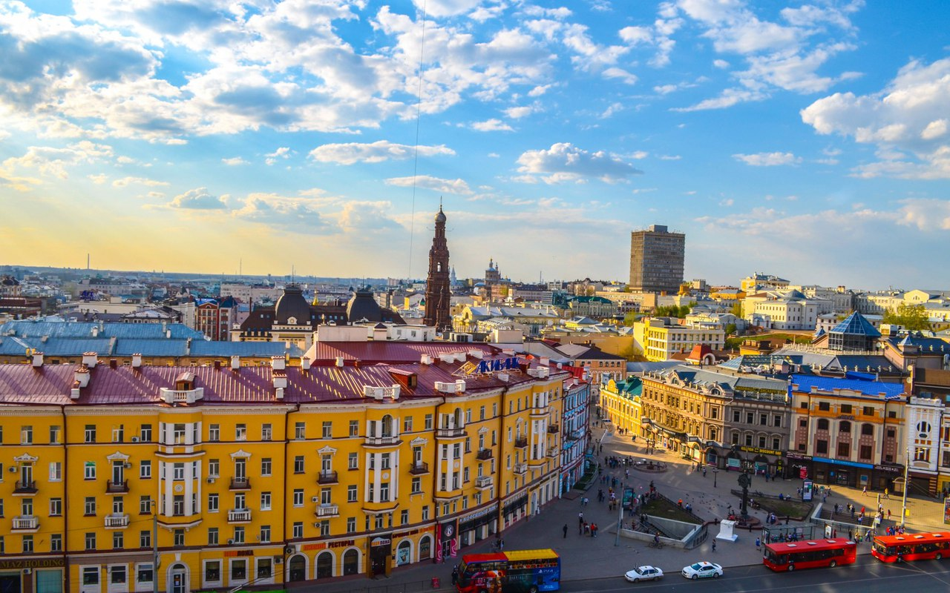
Минем
туганым ягым
Татарстан
МБОУ «гимназия № 21»
Сибгатуллина Наталья Леонид кызы

Slide 2

«Туган илем»
Нинди матур минем Туган илем,
Җир шарында тиңдәш юк аңар!
Киң кырларда үсә мул игеннәр,
Шаулап ага озын елгалар.
Ал чәчәкләр үскән болыннарда
Уйнап-көлеп йөри балалар,
Сандугачлар белән бергә кушылып,
Ил шатлыгын җырлыйлар алар.

Slide 3
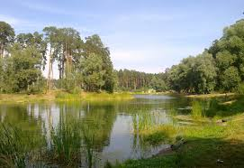

Slide 4
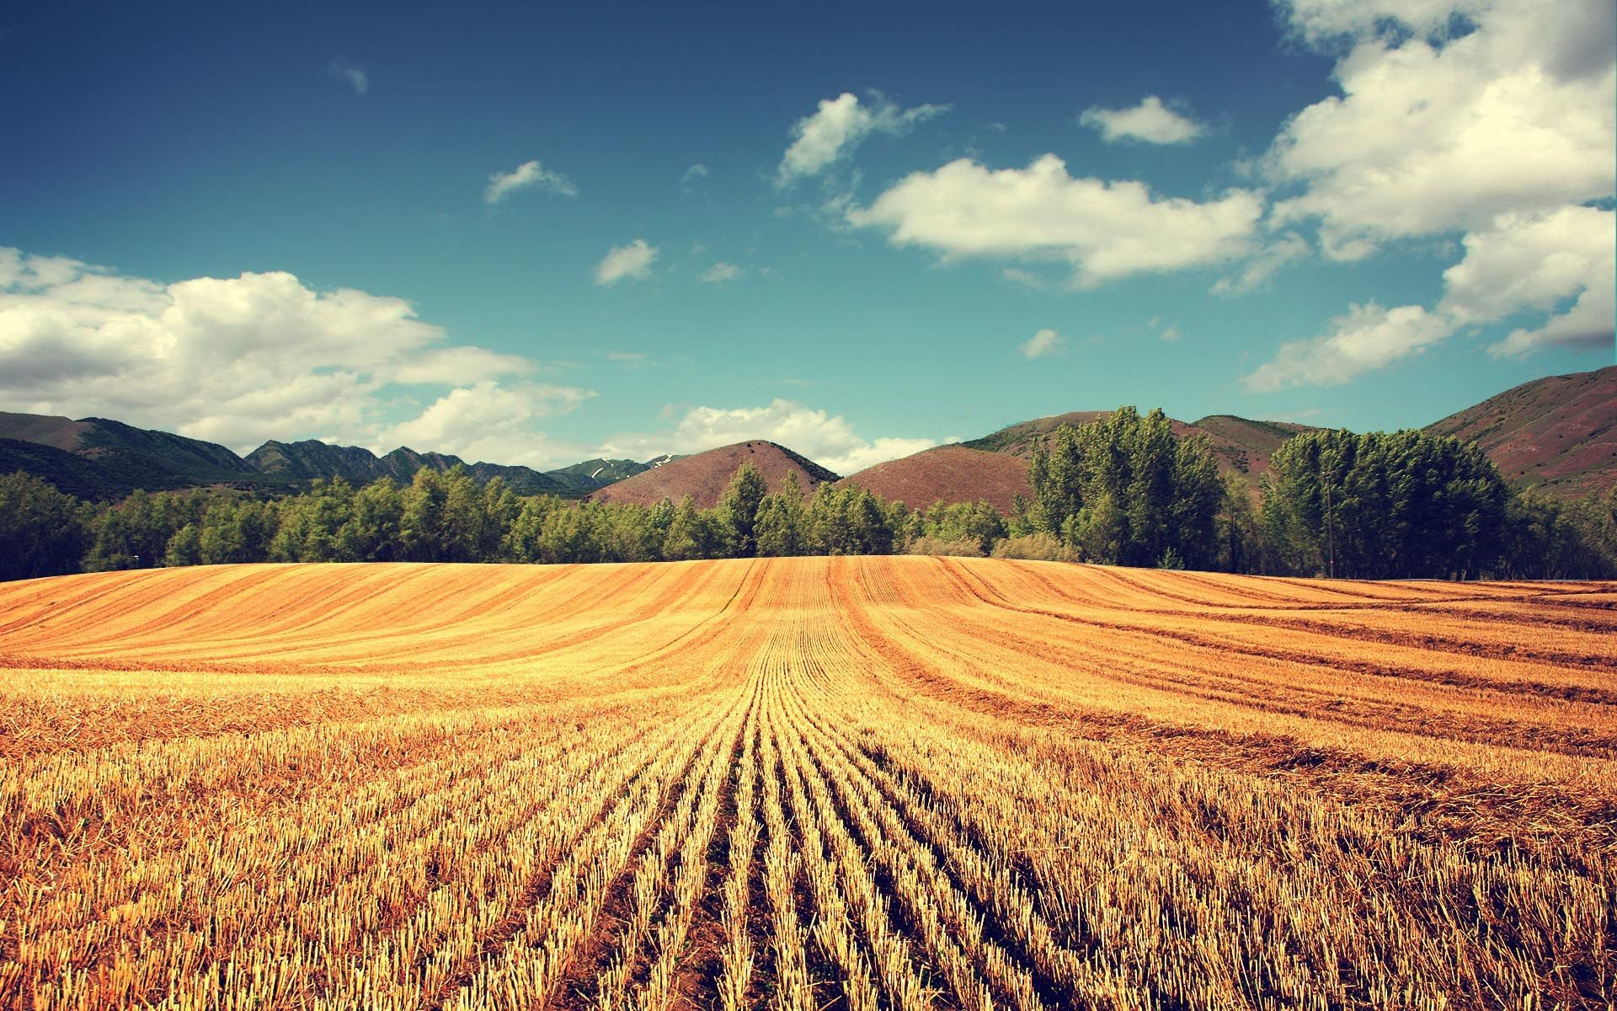

Slide 5
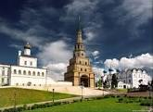
ТУЫП ҮСКӘН ШӘҺӘРЕМ-КАЗАН

Slide 6
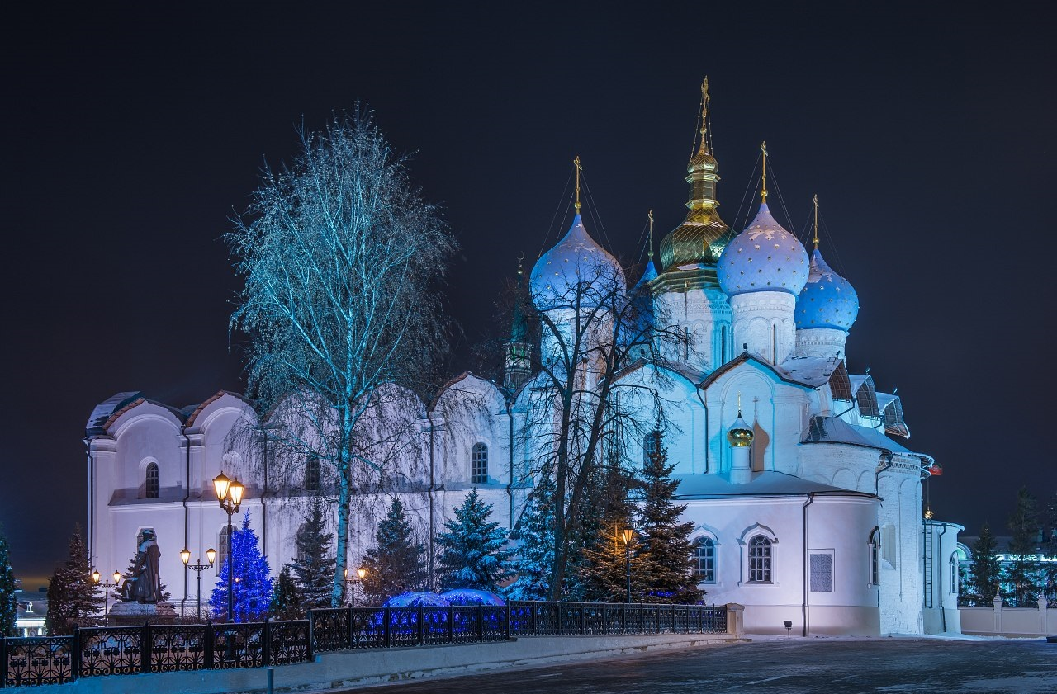

Slide 7
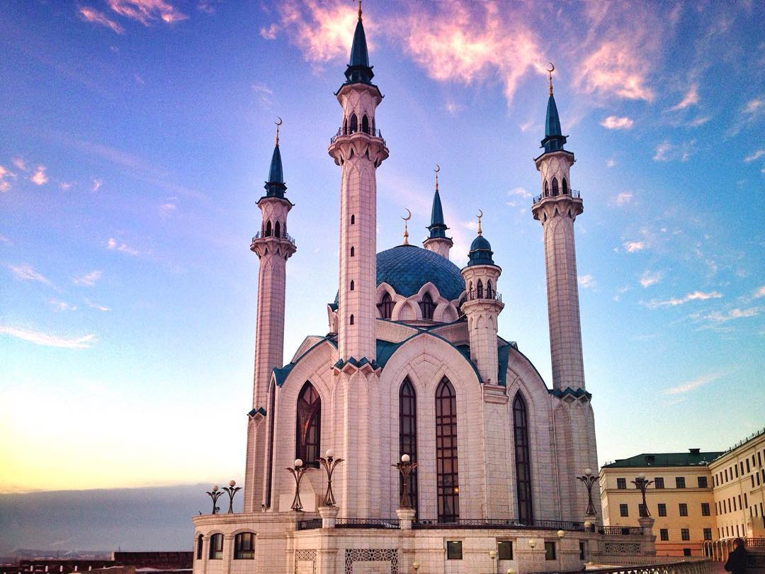

Slide 8
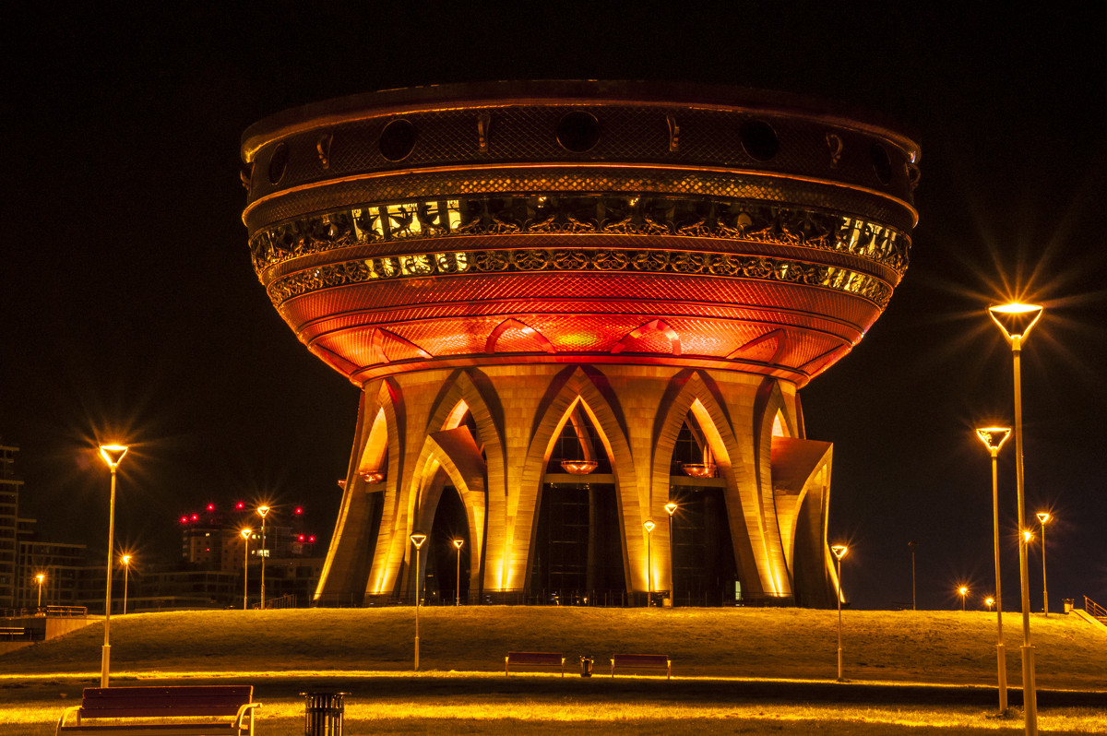

Slide 9

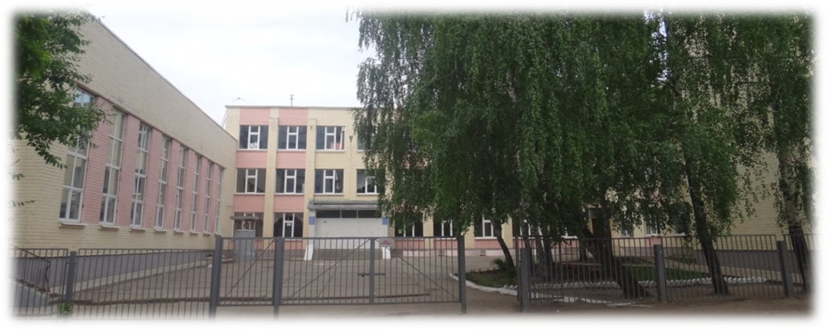
МИНЕМ ЭШЛӘГӘН УРЫНЫМ
МБОУ «Гимназия №21»

Slide 10
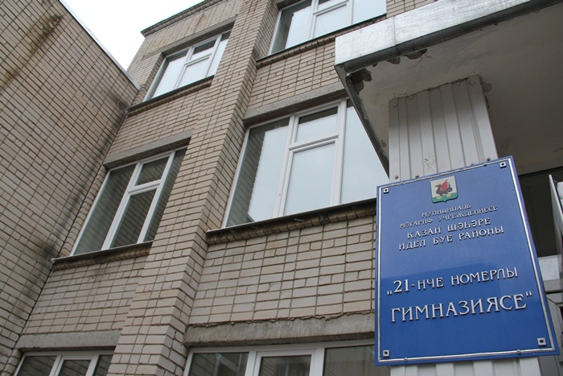

Slide 11
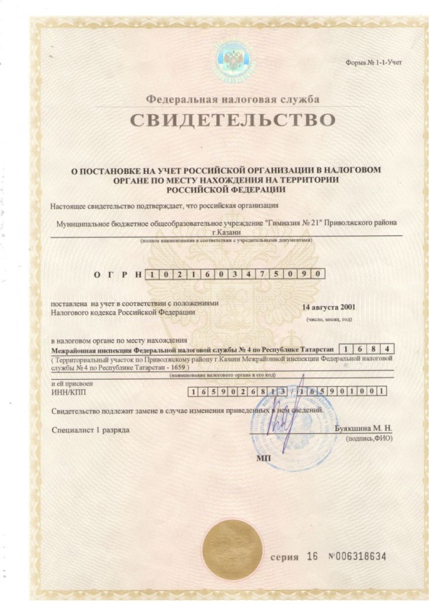
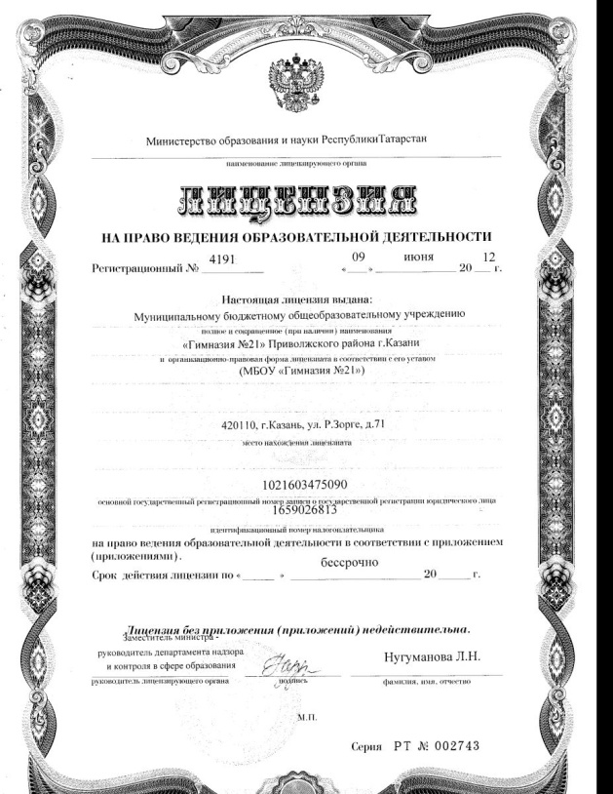
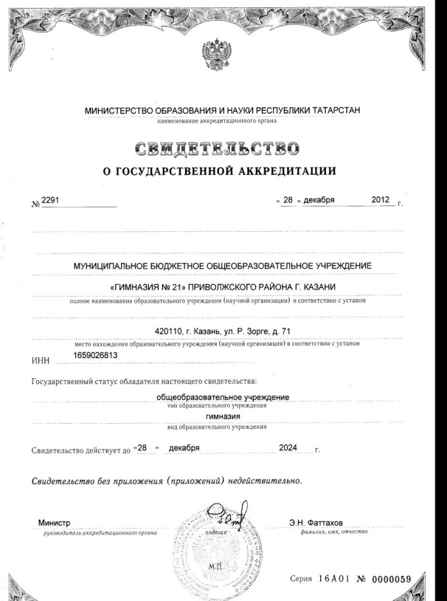
МБОУ «Гимназия №21»
Юридический адрес: 420110, Казань, Р.Зорге, 71
Телефон: (843) 268-84-87
Е-mail: gim21@bk.ru
Свидетельство о государственной регистрации учреждения:

Slide 12
Яңа заман укыту модель шартларында укытучыларның педагогик культурасың формалаштыру
МӘКТӘПНЕҢ ТЕМАСЫ

Slide 13
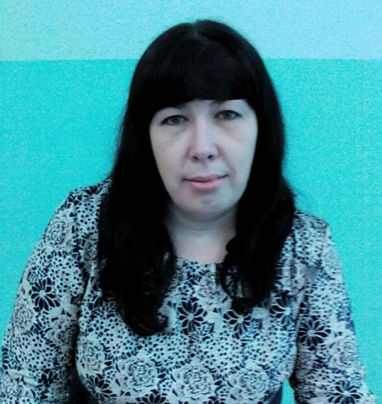
СИБГАТУЛЛИНА НАТАЛЬЯ ЛЕОНИД КЫЗЫ
Татар теле укытучысы,
9 сыйныфның сыйныф җитәкчесе

Slide 14
Татар теле дәресләрендә укучыларның иҗади сәләтләрен үстерү
минем эшләгән темам

Slide 15
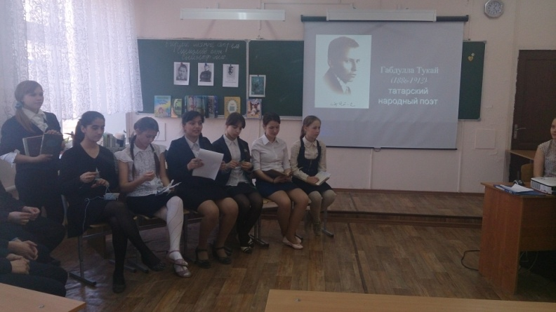
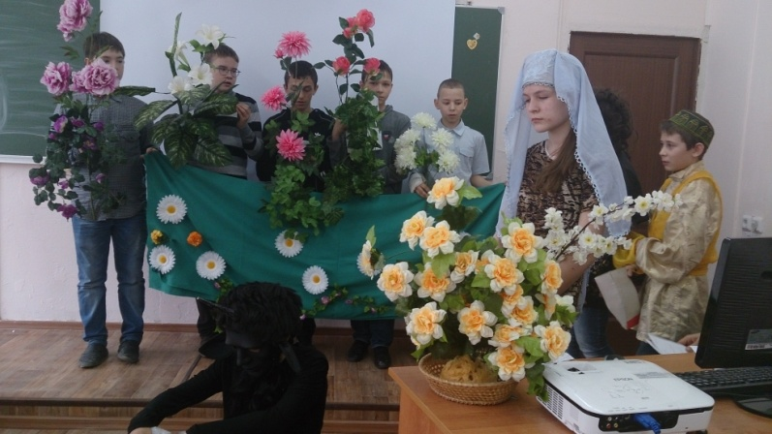
ЧАРАЛАР
“Г. Тукай- бөек шагыйрь»
( « Г. Тукай- великий поэт»)
Исемдә калганнар (“Воспоминания...)

Slide 16
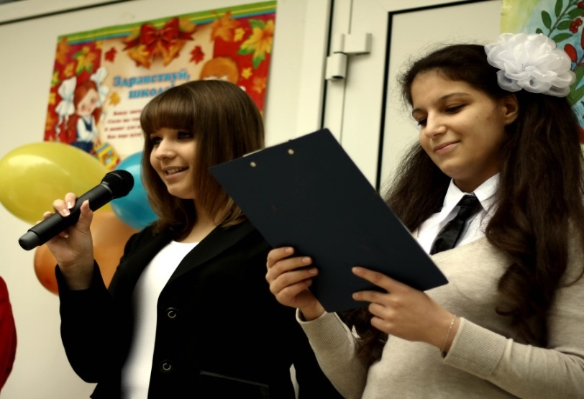
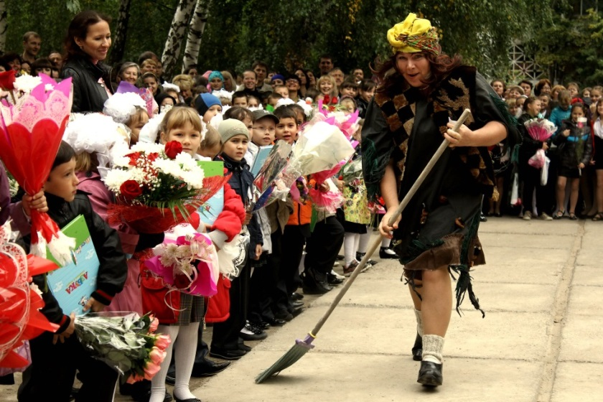
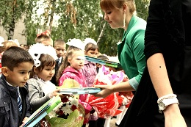
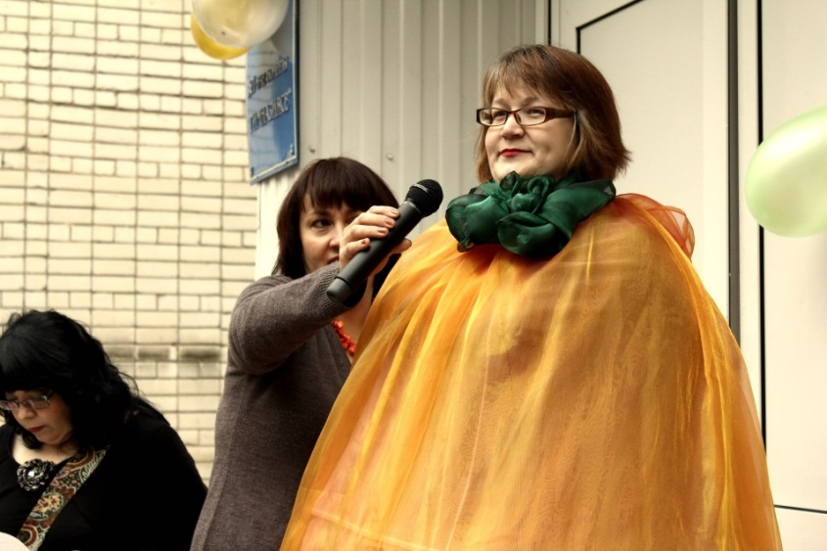
МИНЕМ УКУЧЫЛАРЫМ
.

Slide 17
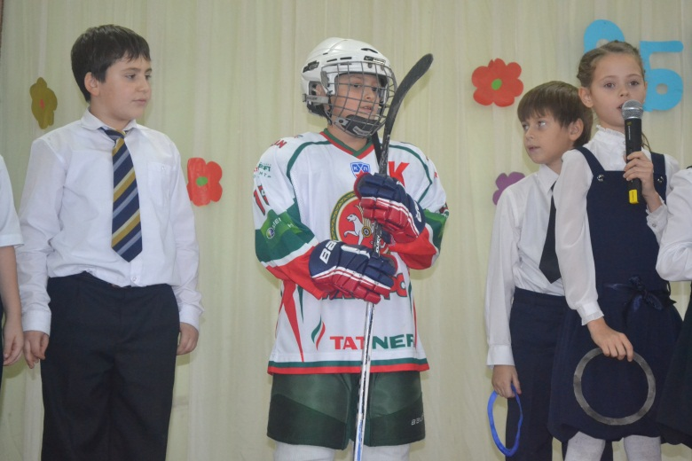
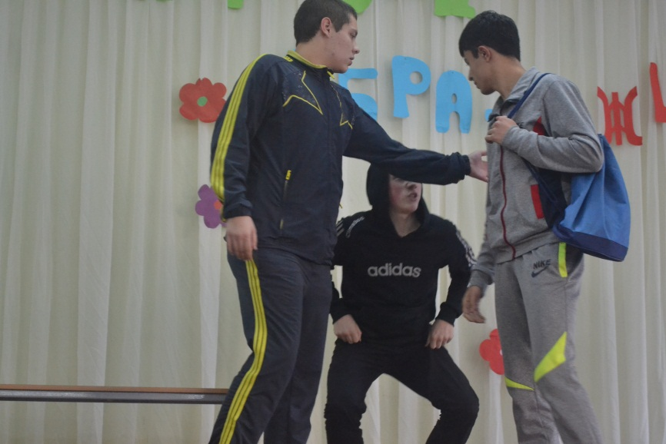
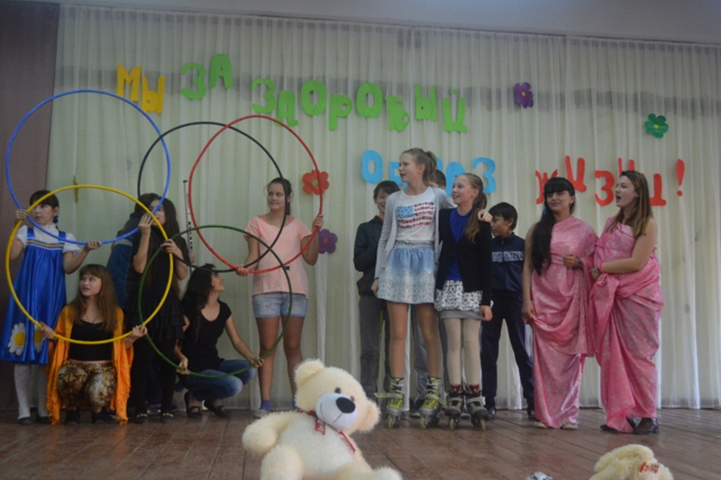
КОНКУРСЛАР

Slide 18
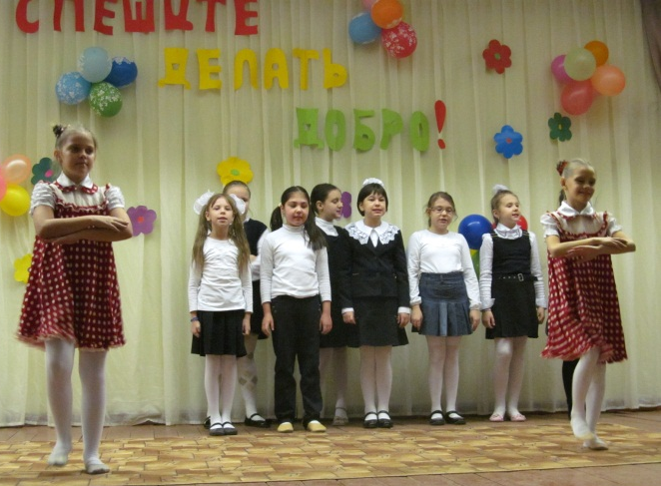
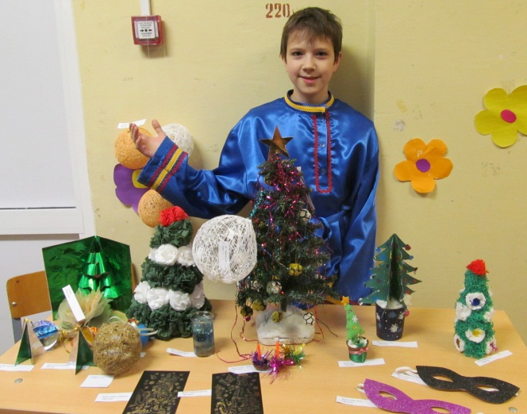
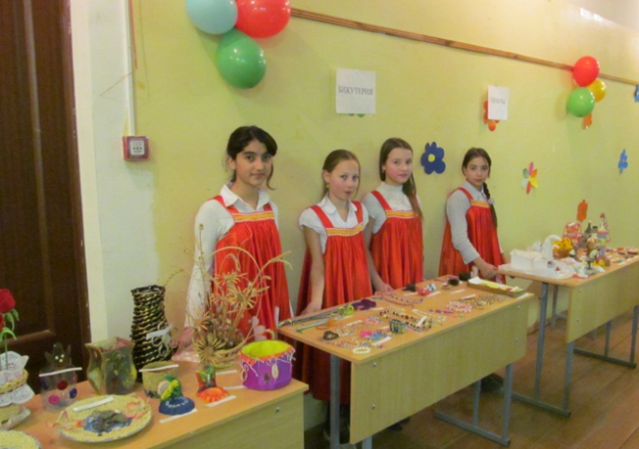
.

Slide 19
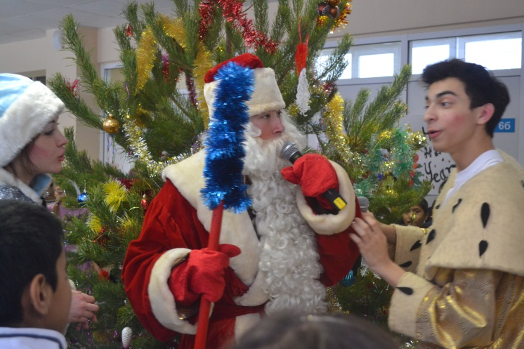
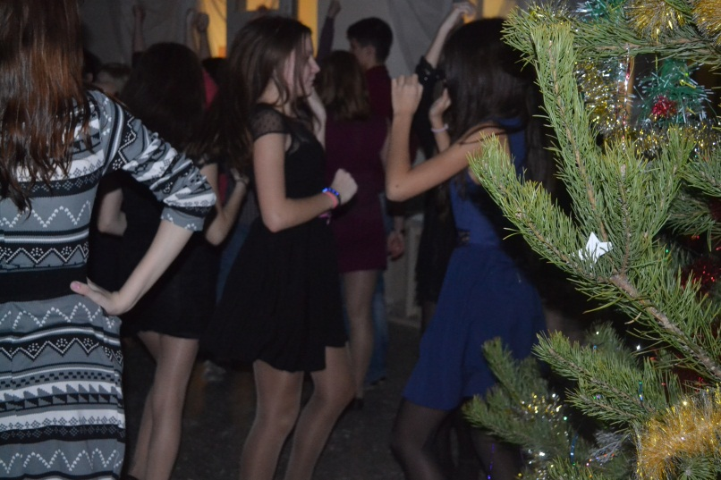
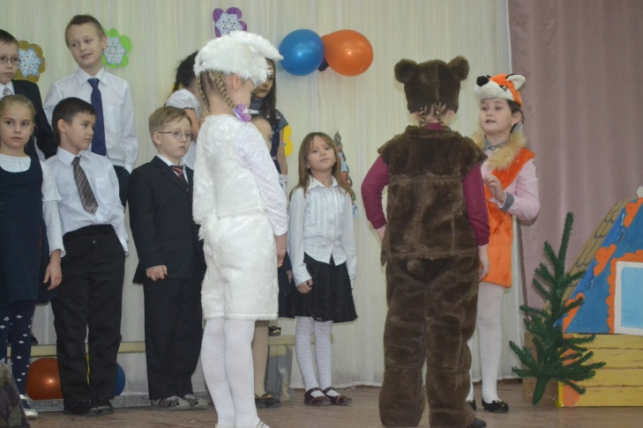
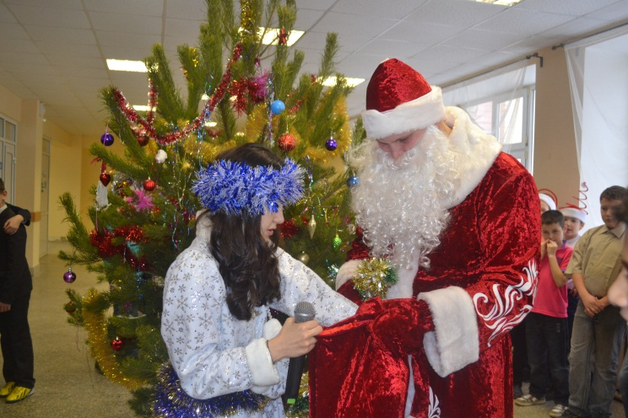
БӘЙРӘМНӘР

Slide 20
